Slide 1
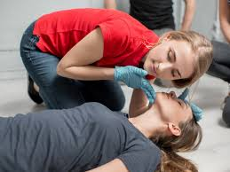
NF 2 L’ Avaluació de l’estat de la víctima
L’ Avaluació de l’estat de la víctima
Continguts
Les funcions vitals de l'organisme.
L'avaluació de les funcions vitals.
Com avaluar l'estat de la víctima?
Prioritats d'actuació amb diverses víctimes

Slide 2
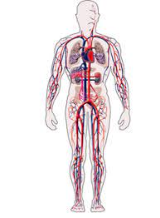
NF 2 L’ Avaluació de l’estat de la víctima
L’ Avaluació de l’estat de la víctima
Les funcions vitals de l’organisme
-La funció neurològica
-La funció respiratòria
-La funció circulatòria

Slide 3
NF 2 L’ Avaluació de l’estat de la víctima
L’ Avaluació de l’estat de la víctima
La funció neurològica
El sistema nerviós està constituït per una complexa xarxa d’estructures interrelacionades i és responsable d’afavorir i controlar totes les funcions i accions corporals destinades a mantenir l’equilibri intern del propi organisme i la seva adaptació al medi ambient.
Els òrgans del sistema nerviós són l’encèfal i la medul·la espinal, i els nombrosos nervis que estan distribuïts per tot el cos. Diferenciarem entre dos sistemes nerviosos:

Slide 4
NF 2 L’ Avaluació de l’estat de la víctima
L’ Avaluació de l’estat de la víctima
La funció neurològica
El SN central (SNC): s’encarrega d’elaborar les directrius de les funcions corporals.
El SN perifèric (SNP) : recull la informació necessària sobre el medi extern i intern, i també duu a terme les accions indispensables per efectuar les modificacions necessàries. Es divideix en:
Sistema nerviós autònom o SNA, format per les estructures que regulen les funcions automàtiques o involuntàries.
Sistema nerviós somàtic, format per les estructures que regulen les funcions voluntàries.

Slide 5
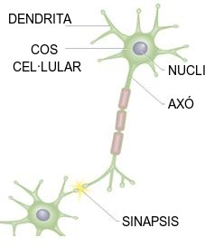
NF 2 L’ Avaluació de l’estat de la víctima
L’ Avaluació de l’estat de la víctima
La funció neurològica
Totes les accions del sistema nerviós es realitzen gràcies a la generació d’impulsos nerviosos que es transmeten, en forma de descàrrega química, des de una cèl.lula nerviosa a una altre.
El sistema nerviós central està protegit i aïllat per unes capes de teixit no nerviós, anomenades meninges, entre les quals passa un fluid que esmorteeix els moviments sobtats del cos, anomenat líquid cefaloraquidi. Les meninges es componen de tres capes diferents que són anomenades, de dins a fora, piamàter, aracnoide i duramàter

Slide 6
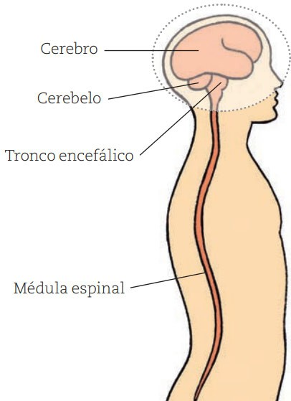
NF 2 L’ Avaluació de l’estat de la víctima
L’ Avaluació de l’estat de la víctima
La funció neurològica
El sistema nerviós central (SNC) està format per uns centres nerviosos:
Cervell.
Cerebel.
Tronc encefàlic.
Medul·la espinal.
-El SNC regula el funcionament dels diversos òrgans i aparells del cos,
i s’hi localitzen les funcions psíquiques superiors pròpies de l’ésser humà
-L’encèfal està compost pel cervell, el cerebel i la tija encefàlica.
Rep informació de totes les parts del cos, després la processa i
envia missatges als músculs, indicant com han d’actuar
-La funció de la medul·la espinal és portar els senyals de l’encèfal al sistema nerviós perifèric

Slide 7
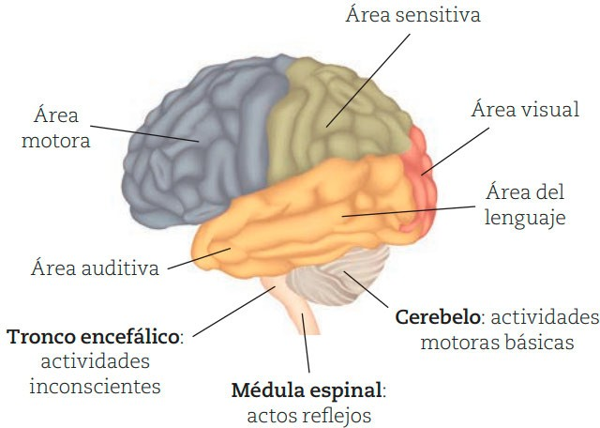
NF 2 L’ Avaluació de l’estat de la víctima
L’ Avaluació de l’estat de la víctima
La funció neurològica
Cada centre nerviós s'encarrega de diferents activitats.
A causa de traumatismes o de malalties, les activitats dutes a terme poden veure's afectades

Slide 8
NF 2 L’ Avaluació de l’estat de la víctima
L’ Avaluació de l’estat de la víctima
La funció neurològica
El sistema nerviós perifèric (SNP) és la part del sistema nerviós formada pels nervis i ganglis nerviosos que es troben fora de l’encèfal i la medul·la espinal.
A mesura que s’allunyen de la medul·la espinal, els nervis es van ramificant i donen lloc a nervis de diàmetre menor, que innerven els òrgans, la pell i els músculs, i esdevenen dos tipus de terminacions:
Sensitives: en la pell, els nervis acaben amb unes ramificacions fines d’es- tructura especial que se situen en diversos nivells del la pell i constitueixen els receptors que detecten el tacte, el dolor, la pressió, el fred i l’escalfor. També hi ha terminacions sensitives als músculs i òrgans interns que en detecten l’estat.
Motores: que transmeten els impulsos que provoquen la contracció muscular.

Slide 9
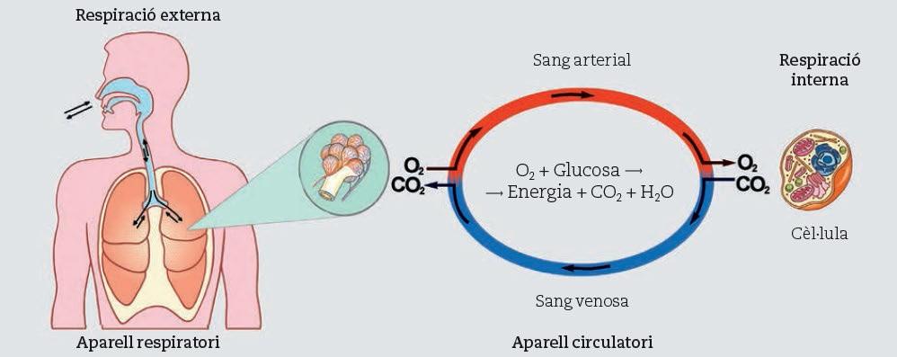
NF 2 L’ Avaluació de l’estat de la víctima
L’ Avaluació de l’estat de la víctima
La funció respiratòria
La respiració porta oxigen (O2) de l'aire ambiental a cadascuna de les cèl·lules, i que evacua a l'exterior el diòxid de carboni (CO2) generat en les mateixes.

Slide 10
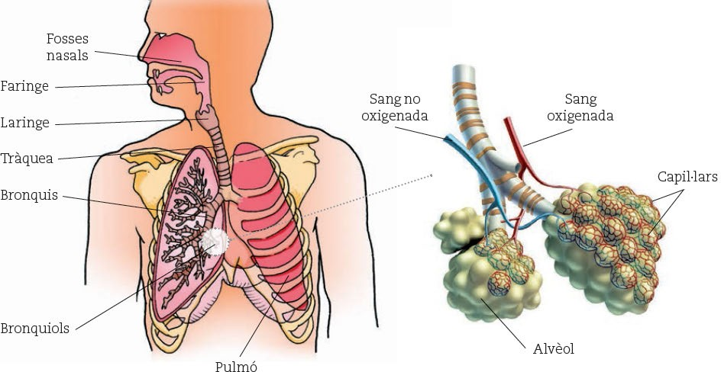
NF 2 L’ Avaluació de l’estat de la víctima
L’ Avaluació de l’estat de la víctima
La funció respiratòria
L'aparell respiratori
L'aparell respiratori està format per:
Les vies respiratòries.
Els pulmons (alvèols).

Slide 11
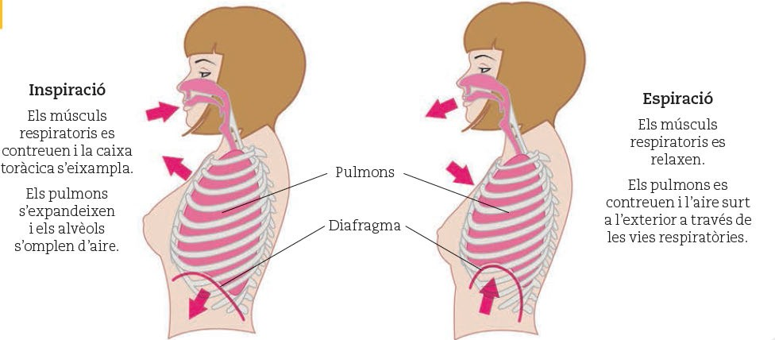
NF 2 L’ Avaluació de l’estat de la víctima
L’ Avaluació de l’estat de la víctima
La funció respiratòria
La ventilació pulmonar és el procés mitjançant el qual s'omplen i buiden d'aire els alvèols pulmonars.

Slide 12
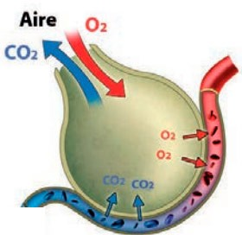
NF 2 L’ Avaluació de l’estat de la víctima
L’ Avaluació de l’estat de la víctima
La funció respiratòria
L'intercanvi de gasos és el procés de transferència d'oxigen i diòxid de carboni entre els alvèols pulmonars i la sang.

Slide 13
NF 2 L’ Avaluació de l’estat de la víctima
L’ Avaluació de l’estat de la víctima
La funció respiratòria
L'intercanvi de gasos és el procés de transferència d'oxigen i diòxid de carboni entre els alvèols pulmonars i la sang
Quan respirem, es produeix un intercanvi de gasos entre els alvèols i la sang dels capil·lars pulmonars. Després, els gasos són transportats mitjançant els conductes sanguinis. El procés és el següent:
1.Intercanvi de gasos:
-El diòxid de carboni de la sang capil·lar passa als alvèols pulmonars.
-L’oxigen dels alvèols passa a la sang capil·lar.
2.Transport dels gasos:
-La sang oxigenada dels pulmons es dirigeix al cor i s’impulsa per arribar a totes les cèl·lules de l’organisme.
-La sang rica en diòxid de carboni procedent de la respiració cel·lular retorna al cor i s’impulsa als pulmons, on s’oxigenarà de nou.

Slide 14
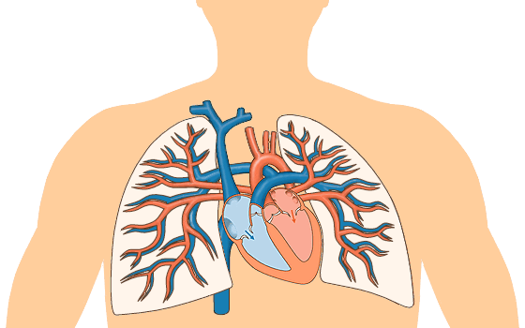
NF 2 L’ Avaluació de l’estat de la víctima
L’ Avaluació de l’estat de la víctima
La funció circulatòria
La funció circulatòria transporta la sang per tot l'organisme: Distribueix l'oxigen i els nutrients que necessiten les cèl·lules. Recull les substàncies de deixalla que aquestes generen.
L'aparell cardiovascular realitza la funció circulatòria.
Aquest aparell està format per:
La sang o mig líquid en el qual es transporten les substàncies.
Els conductes per on circula la sang: artèries, capil·lars i venes.
El cor que impulsa la sang per tot l'organisme.

Slide 15
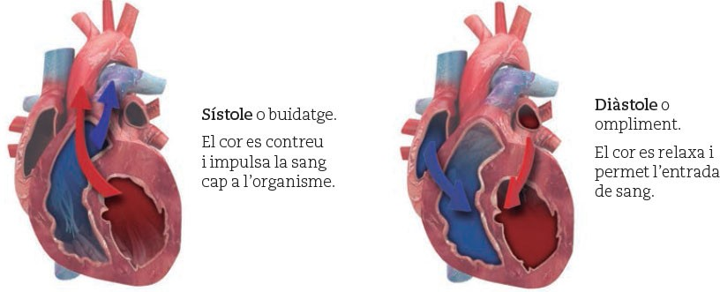
NF 2 L’ Avaluació de l’estat de la víctima
L’ Avaluació de l’estat de la víctima
La funció circulatòria
El cicle cardíac
El cor efectua un moviment rítmic de contracció i relaxació denominat cicle cardíac. Aquest cicle es compon de dues fases:
La sístole.
La diàstole

Slide 16
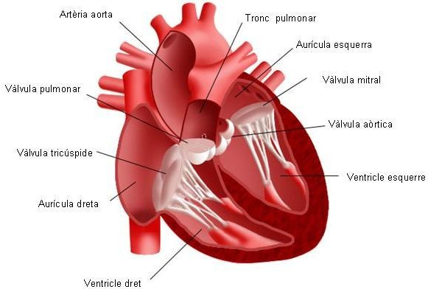
NF 2 L’ Avaluació de l’estat de la víctima
L’ Avaluació de l’estat de la víctima
La funció circulatòria
El cicle cardíac
El cor dret: l’aurícula dreta rep la sang que prové de tot el cos. Aquesta sang és baixa en oxigen. Des de l’aurícula dreta passa al ventricle dret, i des de aquí és enviada als pulmons. En el cor dret hi ha sang desoxigenada.
El cor esquerre: l’aurícula esquerra rep sang oxigenada procedent dels pulmons. El ventricle esquerre envia la sang oxigenada per l’artèria aorta per distribuir-la per tot el cos.
En el cor esquerre hi ha sang oxigenada.
Les aurícules reben la sang del sistema venós, la passen als ventricles i des d’aquí surt pel sistema arterial.

Slide 17
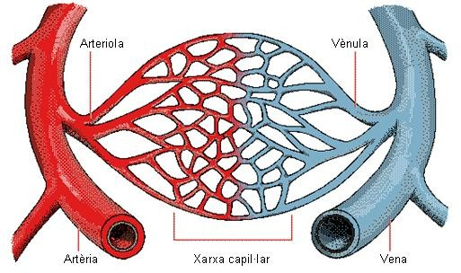
NF 2 L’ Avaluació de l’estat de la víctima
L’ Avaluació de l’estat de la víctima
La funció circulatòria
Els vasos sanguinis
Artèries: s’encarreguen de dur la sang des del cor fins als teixits de tot l’organisme.
Capil·lars: són els vasos sanguinis més petits. Els capil·lars constitueixen el punt d’unió entre els vasos arterials i els venosos. La funció dels capil·lars és fer possible l’ intercanvi metabòlic entre la sang i els teixits.
Venes: duen la sang des dels capil·lars fins al cor. Moltes venes tenen a l’interior un nombre variable de vàlvules, les vàlvules venoses, la funció de les quals és assegurar que la sang circuli en el mateix sentit del cor i impedir-ne el reflux en sentit contrari.

Slide 18
NF 2 L’ Avaluació de l’estat de la víctima
L’ Avaluació de l’estat de la víctima
La funció circulatòria
Dins del cos humà, la sang es mou per un circuit tancat que recorre contínuament.
Aquest circuit es pot dividir en dues parts:
Circuit sistèmic o major: és la part del sistema circulatori que transporta sang oxigenada del cor cap a la resta del cos i retorna sang pobra en oxigen al cor. La circulació sistèmica és, en termes de distància, molt més llarga que la pulmonar, ja que transporta sang a totes les parts del cos llevat dels pulmons.
Circuit pulmonar o menor: la circulació pulmonar és la part del sistema circulatori que transporta sang desoxigenada des del cor fins als pulmons, per després tornar-la oxigenada al cor.

Slide 19
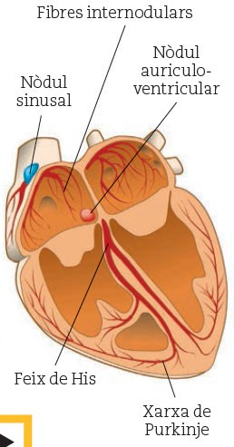
NF 2 L’ Avaluació de l’estat de la víctima
L’ Avaluació de l’estat de la víctima
La funció circulatòria
El sistema elèctric del cor
El cor compta amb un sistema de generació d'impulsos nerviosos.
S'adapta a les necessitats del cos mitjançant el sistema nerviós. En ocasions, la contracció cardíaca es descoordina. És el que coneixem com fibril·lació ventricular.

Slide 20
NF 2 L’ Avaluació de l’estat de la víctima
L’ Avaluació de l’estat de la víctima
La funció circulatòria
La parada cardiorrespiratòria (PCR) és la suspensió, generalment inesperada i de vegades reversible, de les funcions respiratòria i circulatòria espontànies.
S'interromp l'arribada d'oxigen als òrgans.
-Pot estar causada per:
Infart cardíac.
Asfíxia.
Inhalació de gasos o fums tòxics.
Electrocució
Hidrocució o tall de digestió
Sobredosi de drogues o medicaments…

Slide 21
NF 2 L’ Avaluació de l’estat de la víctima
L’ Avaluació de l’estat de la víctima
L’avaluació de les funcions vitals
-Avaluació neurológica
-Avaluació de la respiració
-Avaluació de la funció circulatòria
-Avaluació de la temperatura
-Avaluació del dolor

Slide 22
NF 2 L’ Avaluació de l’estat de la víctima
L’ Avaluació de l’estat de la víctima
L'avaluació neurològica
L'estat de consciència
La consciència és la capacitat que té una persona de rebre i avaluar informació sobre si mateixa i sobre el seu entorn.
Les principals alteracions de la consciència van des de la lipotímia fins al coma.
Orienta sobre la gravetat de la lesió cerebral i fins i tot sobre el pronòstic de la víctima.
Una persona incapaç de respondre als estímuls pot estar sofrint una lesió respiratòria, circulatòria o de tots dos tipus.

Slide 23
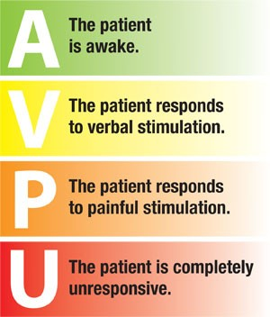
NF 2 L’ Avaluació de l’estat de la víctima
L’ Avaluació de l’estat de la víctima
L'avaluació neurològica
Per tal de valorar el nivell de consciència que presenta una persona s’utilitza el
codi AVDN; les sigles responen a les següents descripcions de la víctima:
A-Està alerta, té els ulls oberts de forma espontània i contesta a les preguntes, malgrat que pot estar desorientada.
V-Conserva la capacitat verbal; és a dir, contesta en parlar-li i sacsejar-li lleu- gerament les espatlles. Si la persona no està del tot desperta comprovarem si és capaç de respondre la nostra veu. Si respon obrint els ulls, parlant o amb moviments es classificarà com ‘V’.
P-Només respon al dolor; és a dir, només respon davant d’un estímul dolorós, com pot ser una pessigada.
U-Directament no respon a cap estímul; per tant, té un nivell de consciencia alterat i pot estar en aturada cardiorespiratòria.

Slide 24
NF 2 L’ Avaluació de l’estat de la víctima
L’ Avaluació de l’estat de la víctima
L'avaluació neurològica
Els diferents nivells de consciència
Nivell | Manifestacions de la víctima
Normal | Pensa amb claredat i rapidesa.
Confusió | Està desorientada i li costa mantenir l’atenció i recordar Pensa amb menys rapidesa i de vegades de manera incoherent. Pot alternar la irritabilitat i la somnolència.
Somnolència | Està semiadormida,però pot obeir ordres senzilles. S’adona molt poc del que pasa al seu voltant. Pot dir poques paraules o frases curtes. Enfront estímuls dolorosos, es desperta ràpidament i fa moviments de defensa.
Estupor | Està adormida, tan sols la desperten els estímuls intensos o repetits. Dóna respostes lentes i incoherents.
Coma | Està adormida i tan sols reacciona als estímuls dolorosos intensos.En els comes més profunds no hi ha resposta al dolor i desapareixen els reflexos corneal, pupil.lar, faringi… Manté la respiració i la circulación.

Slide 25
NF 2 L’ Avaluació de l’estat de la víctima
L’ Avaluació de l’estat de la víctima
L'avaluació neurològica
També s’han de valorar les pupil·les, perquè donen informació de l’estat cerebral de la víctima. Les pupil·les canvien de grandària tot depenent de la quantitat d’oxigen que arriba al cervell, en funció de l’existència de traumatismes cranials, ingestió de fàrmacs, drogues... Per tant, quan examinem les pupil·les s’ha de valorar:
La mida: si són contretes o petites (miosi), o bé grans o dilatades (midriasi).
La reactivitat: si reaccionen a una font de llum sobtada (reactives) o no reaccionen (areactives).
La simetria: si són iguals de mida (isocòria) o de diferent mida (anisocòria).

Slide 26
NF 2 L’ Avaluació de l’estat de la víctima
L’ Avaluació de l’estat de la víctima
L'avaluació neurològica
Les activitats sensitiva i motora
Les lesions del sistema nerviós central o dels nervis sensitius i motors poden alterar el funcionament de:
Recollida d'informació dut a terme a través dels sentits.
Respostes motores realitzades a partir de moviments.
Demanar-li que: Somriqui, aixequi els dos braços i digui una frase amb sentit

Slide 27
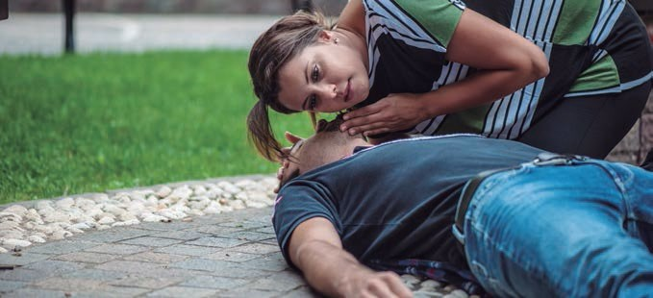
NF 2 L’ Avaluació de l’estat de la víctima
L’ Avaluació de l’estat de la víctima
L'avaluació de la respiració
Per assegurar-se que la persona respira i que ho fa amb eficàcia, és necessari observar els següents paràmetres:
La freqüència respiratòria: Nombre d’inspiracions al minut. 12-16 (persones adultes). En nadons és de 40. Va disminuint amb l’edat.
L'amplitud o profunditat respiratòria: volum d’aire.
El dolor amb els moviments respiratoris (possible lesió).

Slide 28
NF 2 L’ Avaluació de l’estat de la víctima
L’ Avaluació de l’estat de la víctima
L'avaluació de la respiració
Hi ha diferents alteracions de la respiració:
Taquipnea: és una alteració de la freqüència respiratòria, i presenta més de 24 respiracions per minut. Apareix amb la febre, l’exercici, l’ansietat, la por, les anèmies, els xocs, les pneumònies, la insuficiència respiratòria...
Bradipnea: és una alteració de la freqüència respiratòria, i presenta menys de 10 respiracions per minut. Apareix amb els tumors cerebrals o per la depressió del centre respiratori per consum de narcòtics (morfina), entre altres factors.
Apnea: és una alteració de la freqüència respiratòria en la qual hi ha una absència transitòria de respiració.
Dispnea: és una respiració forçada i dificultosa. Sensació de manca d’aire.

Slide 29
NF 2 L’ Avaluació de l’estat de la víctima
L’ Avaluació de l’estat de la víctima
L'avaluació de la circulació
El pols és la dilatació de les artèries quan es transmet l'impuls de la contracció cardíaca.
Els paràmetes que avaluem són la freqüència, la intensitat (fort, dèbil) i el ritme (regular, irregular)
Les freqüències normals en persones adultes estan entre 60 i 70 batecs per minut. Disminueix amb l’edat.
L'absència de pols pot ser deguda a:
Afectació cardíaca.
Lesions en els vasos sanguinis.
Infeccions molt greus.
En els tres casos anteriors es neessita atenció immediata

Slide 30
NF 2 L’ Avaluació de l’estat de la víctima
L’ Avaluació de l’estat de la víctima
L'avaluació de la circulació
Canvis de la freqüència cardíaca amb l’edat
Edat | Batecs per minut
De 0 a 6 mesos | 100-140
De 6 a 12 mesos | 100-120
D’1 a 6 anys | 90-110
De 7 a 10 anys | 80-100
D’11 a 14 anys | 70-90
De 15 a 18 anys | 65-80
Més de 18 anys | 60-70

Slide 31
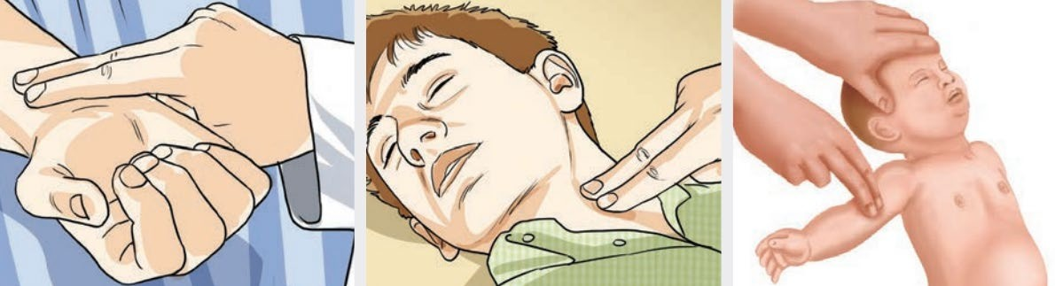
NF 2 L’ Avaluació de l’estat de la víctima
L’ Avaluació de l’estat de la víctima
L'avaluació de la circulació
On es pren el pols?
A l’arteria radial A l’artèria caròtida A l’artèria humeral
Com es pren el pols? Amb els dits índex i mig sobre el punt de l’artèria comprimint contra l’ós.
No el prenguis amb el polze perquè té petites artèries a l’extrem i notaries el teu pols.

Slide 32
NF 2 L’ Avaluació de l’estat de la víctima
L’ Avaluació de l’estat de la víctima
La temperatura corporal
La temperatura la quantitat de calor mesurada en graus centígrads, que informa sobre l’equilibri entre la calor produïda pel cos i la calor perduda.
La temperatura corporal normal:
-Oscil·la entre els 36 ºC i els 37,5 ºC.
-Quan està per sota de 36 ºC o per sobre de 39ºC es precisa atenció mèdica. Menys de 35º hipotèrmia
En persones grans i infants petits: Pot pujar i baixar fora dels límits normals.
Si no disposem de termòmetre, podem valorar la temperatura per aproximació, posant el dors de la nostra mà sobre el front de la víctima I, per comparació amb la temperatura pròpia, valorarem si hi ha un excés de calor o de fred.

Slide 33
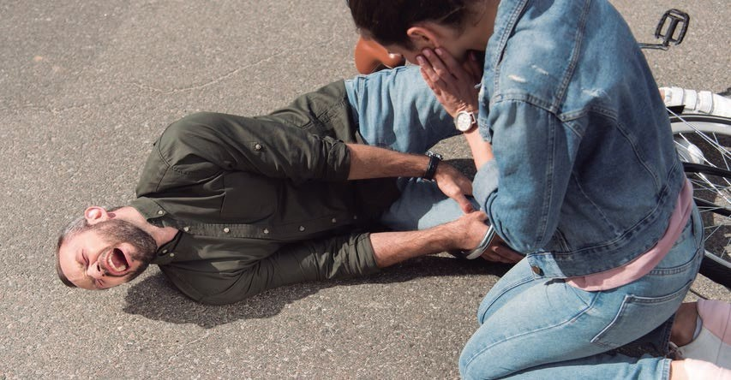
NF 2 L’ Avaluació de l’estat de la víctima
L’ Avaluació de l’estat de la víctima
El dolor
El dolor és un símptoma molt important a valorar en primers auxilis.
Reacció emocional de la víctima proporcional al seu sofriment.
S'haurà de tenir en compte:
Lesions en les ferides i cremades.
Blaus en les contusions.
Deformitats en les fractures.
Lesions internes.

Slide 34
NF 2 L’ Avaluació de l’estat de la víctima
L’ Avaluació de l’estat de la víctima
Com avaluar l’estat de la víctima
Si una persona està en risc vital: avaluació d’emergència.
Si aquest no existeix: avaluació d'urgència.
Existeixen tres nivells d'urgència mèdica:
Risc vital: Les lesions que sofreix posen en risc la seva vida.
Risc funcional: Les lesions no alteren les seves funcions vitals.
Sense risc: Les lesions evolucionaran cap a una plena recuperació.

Slide 35

NF 2 L’ Avaluació de l’estat de la víctima
L’ Avaluació de l’estat de la víctima
L’avaluació d’emergència
L'avaluació d'emergència o primària té com a finalitat saber si la vida de la víctima corre un risc imminent.
S'inicia comprovant si la persona està conscient.
Si està inconscient S'avalua la respiració
Valorar l’existència d’hemorràgies severes
https://www.youtube.com/embed/RJeTvrAhsy0?controls=1

Slide 36
NF 2 L’ Avaluació de l’estat de la víctima
L’ Avaluació de l’estat de la víctima
L’avaluació d’emergència
Valoració de la consciència
Per valorar si la víctima està conscient: sacsejar-la amb suavitat per les espatlles, preguntant-li en veu prou alta: “Et trobes bé?”.
Si respon amb paraula o movent-se: La sang li arriba al cervell.
Si està inconscient:
S'ha de posar la víctima en decúbit supí.
S’ha d’obrir-li la via aèria (realitzant la maniobra front-mentó) i passar a la valoració de respiració ( tècnica veure-escoltar-sentir).

Slide 37
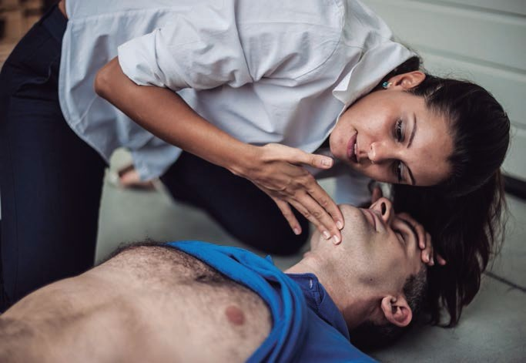
NF 2 L’ Avaluació de l’estat de la víctima
L’ Avaluació de l’estat de la víctima
L’avaluació d’emergència
Valoració de la respiració
Per valorar la respiració:
La via aèria ha d'estar lliure.
Explorar si hi ha respiració realitzant la maniobra front-mentó i, si és una respiració eficaç.
Aplicar l’estratègia de mirar ,escoltar i sentir (MES) durant 10 segons.
Perquè la respiració sigui suficiente, ha de ser més intensa que una alenada esporàdica o que uns intents dèbils de respirar (en els primers moments de la ACR són comunes les petites alenades agòniques).

Slide 38
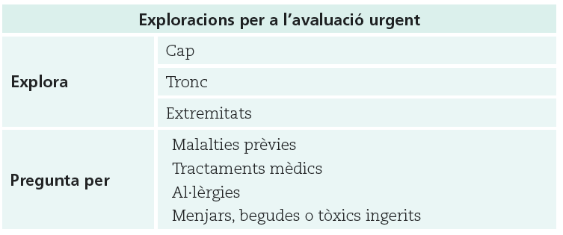
NF 2 L’ Avaluació de l’estat de la víctima
L’ Avaluació de l’estat de la víctima
L’avaluació urgent
L'avaluació urgent es duu a terme quan no hi ha risc vital, i té com a objectiu identificar, amb el màxim nivell de detall, les lesions o danys que pateix la víctima. Es fa una exploració de cap a peus.

Slide 39
NF 2 L’ Avaluació de l’estat de la víctima
L’ Avaluació de l’estat de la víctima
L’avaluació urgent
S’ha de tranquil·litzar la víctima i mantenir-la informada de les nostres intencions i accions. Explorarem:
Cap: mirarem l’aspecte de la cara, buscarem ferides o contusions sota el cabell i la cara. Apreciarem epistaxi (sang del nas) o otorràgia (sang orella) i lesions als ulls.
Coll: s’ha de tractar amb molta cura. Si s’ha de moure la víctima, cal mantenir l’eix cap-coll-tronc como si fos un bloc rígid.
Tòrax: buscar la presència de ferides o deformacions. Valorar els moviments respiratoris.
Abdomen: buscar ferides, localitzar el dolor si existeix, notar si està dur o tou, pensar en la possibilitat de lesions internes.
Extremitats: moure al mínim possible, comparar ambdós membres, buscar ferides, punts sagnants i deformacions, explorar la sensibilitat i el moviment per descartar lesions de la medul·la espinal.
Esquena: sospitar fractures vertebrals i/o lesions medul·lars segons el mecanisme de l’accident.
Sempre és convenient buscar qualsevol indicatiu de tipus mèdic, com ara targetes d’informació, braçalets o collars d’alerta mèdica, que ens poden informar si la víctima és, per exemple, diabètica, al·lèrgica a algun medicament, hemofílica, si està sota tractament mèdic, és donant d’òrgans.

Slide 40
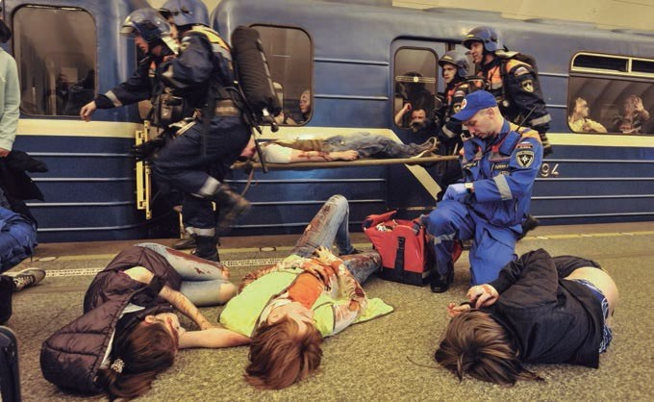
NF 2 L’ Avaluació de l’estat de la víctima
L’ Avaluació de l’estat de la víctima
Actuació en incidents amb múltiples víctimes (IMV)
En el procediment operatiu del Sistema d’Emergències Mèdiques de Catalunya (SEM) es considera incident de múltiples víctimes (IMV) un accident amb 6 víctimes greus o 10 víctimes de qualsevol categoria.
Aquestes emergències requereixen una ràpida intervenció que garanteixi l’atenció a totes les persones afectades, per garantir una bona assistència sanitària serà necessari saber com organitzar-se en aquestes situacions per poder donar la millor atenció possible a les víctimes.

Slide 41
NF 2 L’ Avaluació de l’estat de la víctima
L’ Avaluació de l’estat de la víctima
Actuació en incidents amb múltiples víctimes (IMV)
Existeixen diferents classificacions de les emergències col·lectives, un exemple és la classificació en funció de les causes que les provoquen:
Naturals: terratrèmols, inundacions, riuades, incendis...
Antròpiques: desencadenades per accions humanes com ara centrals nuclears, autopistes, aeroports, xarxa ferroviària...
Socials: situades en zones de concentracions de població, com ara concerts, aglomeracions, estadis esportius...

Slide 42
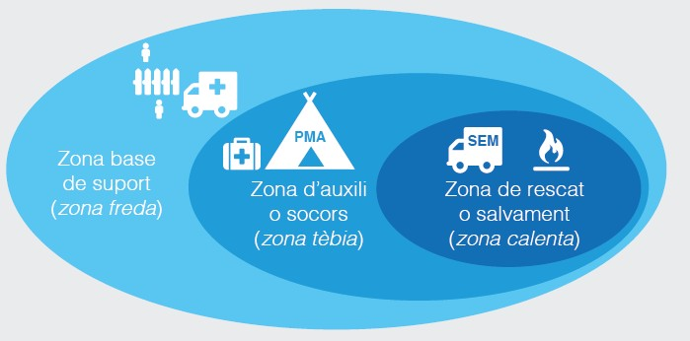
NF 2 L’ Avaluació de l’estat de la víctima
L’ Avaluació de l’estat de la víctima
Actuació en incidents amb múltiples víctimes (IMV)
Quan es produeix una catàstrofe o una emergència col·lectiva, la seguretat dels que hi participen és fonamental per prevenir nous accidents; per això, s’han d’acotar les diferents zones en funció de la situació i del risc existent. La delimitació es fa en tres zones concèntriques: rescat, auxili i suport.

Slide 43
NF 2 L’ Avaluació de l’estat de la víctima
L’ Avaluació de l’estat de la víctima
Actuació en incidents amb múltiples víctimes (IMV)
Zona de rescat, salvament o zona calenta: és el lloc on s’ha produït el succés, la zona zero. En ella es fa el primer triatge o triatge bàsic. Hi ha risc per als intervinents en funció del tipus de sinistre. En aquesta zona només hi haurien d’accedir els equips de salvament:representants del SEM (Servei d’emergències mèdiques), extinció d’incendis (bombers), Mossos d’esquadra i de protecció civil de la generalitat. Els serveis mèdics només entraran en escena en aquesta àrea quan la seva assistència i el seu suport siguin necessaris en els rescats complicats.
Zona d’auxili, socors o zona tèbia: és l’ espai destinat al triatge avançat (més precís que el bàsic, propi del servei mèdic), on es realitza l’atenció sanitària i evacuació de ferits. Dins d’aquesta zona hi trobem:

Slide 44
NF 2 L’ Avaluació de l’estat de la víctima
L’ Avaluació de l’estat de la víctima
Actuació en incidents amb múltiples víctimes (IMV)
L’ àrea de classificació, on es fa el triatge avançat de les víctimes. El lloc on es porten els ferits il·lesos, un cop classificats. El lloc de càrrega d’ambulàncies.
El punt mèdic avançat (PMA) o hospital de campanya, que permet donar un suport mèdic avançat imprescindible a múltiples víctimes, estabilitzant-les perquè puguin suportar el transport.
També es pot ubicar un niu de ferits (zona de reagrupament de ferits abans de passar pel triatge). És un espai segur i ampli amb un accés ràpid que faciliti el transport.
Zona base de suport o zona freda: on se situen els comandaments dels serveis intervinents i elements de suport, establint un centre de comanda- ment avançat (CCA). És la zona destinada, per exemple, a l’aparcament d’ambulàncies en espera, de manera que es permeti la circulació de la resta de vehicles.

Slide 45
NF 2 L’ Avaluació de l’estat de la víctima
L’ Avaluació de l’estat de la víctima
Actuació en incidents amb múltiples víctimes (IMV)
Avaluació de les víctimes
1. Avaluació general de la situació.
2. Assegurar la protecció, tant propia com de les víctimes o terceres persones.
4. Trucar a emergències
5. Avaluació i classificació de les víctimes.
L'avaluació es planteja en dues fases:
-Es demana a les víctimes que si poden, s'aixequin i caminin.
-Es dua terme l'avaluació d’emergencia de les que que no han pogut desplaçar-se, començant per la més propera.
S'obté una primera aproximació de la situació: nombre de víctimes, gravetat, necessitats d'atenció...

Slide 46
NF 2 L’ Avaluació de l’estat de la víctima
L’ Avaluació de l’estat de la víctima
Actuació en incidents amb múltiples víctimes (IMV)
Avaluació de les víctimes
El triatge es defineix com el procediment destinat a obtenir una classificació de les víctimes en unes determinades categories en funció del pronòstic vital per, d’aquesta manera, poder prioritzar-ne l’atenció i el tractament mitjançant els recursos disponibles.
Totes les víctimes, abans de ser evacuades, han de ser classificades, exceptuant les situacions en què el triatge sigui dificultós per foscor, meteorologia adversa o pel risc per al reanimador o la víctima.
El triatge, una pràctica d’origen militar
El triatge neix en la sanitat militar, atès que en el camp de batalla hi ha un gran nombre de baixes i ha sigut adaptat a la vida civil.
L’exèrcit de Napoleó va ser el primer a aplicar el triatge. El seu cirurgià en cap va inventar aquesta manera de classificar les víctimes segons la gravetat de les seves ferides: els soldats amb ferides mortals es deixaven a un costat perquè morissin, mentre que aquells amb lesions menys greus eren atesos perquè poguessin tornar a la batalla.

Slide 47
NF 2 L’ Avaluació de l’estat de la víctima
L’ Avaluació de l’estat de la víctima
Actuació en incidents amb múltiples víctimes (IMV)
Avaluació de les víctimes
El triatge, com a mètode de classificació de víctimes, ha de seguir un protocol compartit per tothom, tot i que hi hagi maneres diferents de dur a terme aquesta classificació. Així, perquè el triatge sigui eficaç ha de ser:
Ràpid: per regla general s’estima que per classificar les víctimes cal dedicar un temps de:
30 segons per a una víctima morta.
1 minut per a una víctima lleu.
3 minuts per a una víctima greu.

Slide 48
NF 2 L’ Avaluació de l’estat de la víctima
L’ Avaluació de l’estat de la víctima
Actuació en incidents amb múltiples víctimes (IMV)
Avaluació de les víctimes
Complet: per dur a terme la correcta valoració de la víctima cal retirar els apòsits, els embenats i les peces de roba.
Precís i segur: els errors poden ser fatals. En cas de dubte és millor classificar la víctima amb més gravetat de la que ens pensem (mai passar de targeta vermella a negra en cas de dubte).
Individual: cada víctima ha de ser avaluada de manera individual. No es fan avaluacions en grup.
I a més, cal avaluar tothom a la primera ronda: no es podrà reavaluar una víctima fins que s’hagin valorat totes les altres.

Slide 49
NF 2 L’ Avaluació de l’estat de la víctima
L’ Avaluació de l’estat de la víctima
Actuació en incidents amb múltiples víctimes (IMV)
Avaluació de les víctimes
En aquest triatge s’han de detectar les principals amenaces per a la vida, com ara l’asfíxia, l’hemorràgia o el xoc. Una classificació correcta diferenciarà aquells pacients que requereixen reanimació immediata d’aquells que presenten lesions mortals o lesions lleus que no necessitin assistència immediata.
Els tipus de triatge bàsic poden ser molts i diferents; els més comuns són el mètode SHORT i el mètode START.

Slide 50
NF 2 L’ Avaluació de l’estat de la víctima
L’ Avaluació de l’estat de la víctima
Actuació en incidents amb múltiples víctimes (IMV)
Avaluació de les víctimes
Mètode SHORT
Davant un incident de múltiples víctimes (IMV), qui realitza el triatge bàsic o primer triatge a la zona de rescat és el personal no mèdic responsable de la seguretat a la zona: agents de seguretat, bombers, policies...
Per al personal no mèdic resulta difícil la priorització en l’evacuació de les víctimes, per això s’ha simplificat molt el triatge bàsic instaurant el mètode SHORT, un acrònim en què cada inicial fa referència als passos a seguir

Slide 51
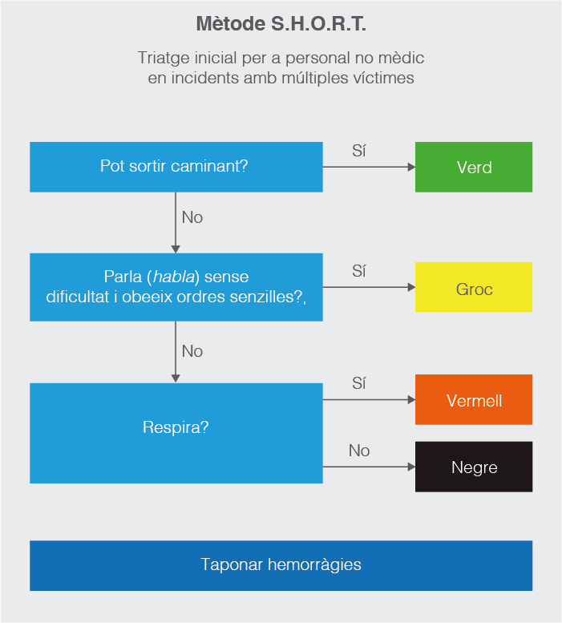
NF 2 L’ Avaluació de l’estat de la víctima
L’ Avaluació de l’estat de la víctima
Actuació en incidents amb múltiples víctimes (IMV)
Avaluació de les víctimes
Mètode SHORT

Slide 52
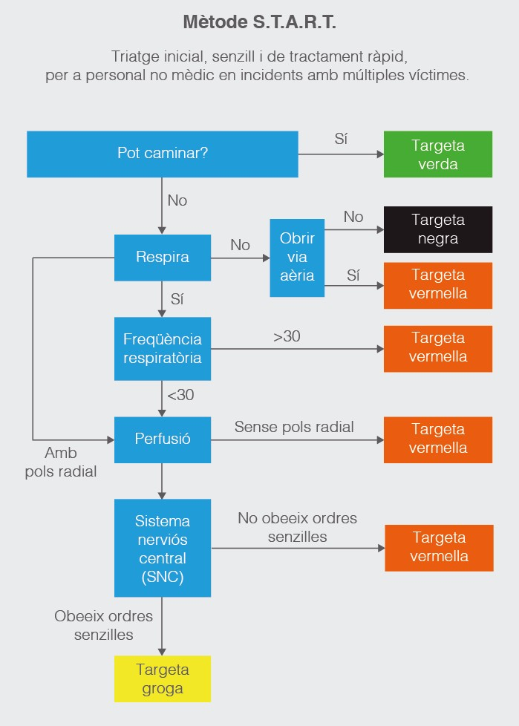
NF 2 L’ Avaluació de l’estat de la víctima
L’ Avaluació de l’estat de la víctima
Actuació en incidents amb múltiples víctimes (IMV)
Avaluació de les víctimes
Mètode START
https://www.youtube.com/embed/g1qn9DeaOM4?controls=1

Slide 53
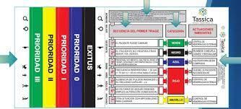
NF 2 L’ Avaluació de l’estat de la víctima
L’ Avaluació de l’estat de la víctima
Actuació en incidents amb múltiples víctimes (IMV)
Classificació segons la prioritat
El triatge és la classificació de les víctimes en categories en funció del pronòstic vital i funcional, per determinar l'ordre en què s’han d’atendre i evacuar.
Sistema protocolitzat de selecció mitjançant targetes de colors:
Targeta vermella: Màxima prioritat
Targeta groga: Prioritat intermtja
Targeta verda: Prioritat mínima
Targeta negra: Exitus
Tarjeta blava/gris: Lesions incompatibles amb la vida

Slide 54
NF 2 L’ Avaluació de l’estat de la víctima
L’ Avaluació de l’estat de la víctima
Actuació en incidents amb múltiples víctimes (IMV)
Classificació segons la prioritat
Aturada cardiorespiratòria (ACR) presenciada i reversible. Obstrucció mecànica de la via aèria. Lesions penetrants al tòrax. Pneumotòrax a tensió. Xoc hipovolèmic molt sever Cremades en una superfície superior al 20% | Serveix per indicar les víctimes que presenten lesions que poden trigar a ser ateses, en principi, un màxim de sis hores; lesions com ara: Ferides viscerals. Ferides toràciques sense afectació a la ventilació. Fractures obertes. Abdomen agut.
Serveix per indicar les víctimes que poden trigar a ser ateses en terminis superiors a 6 hores sense risc vital. Lesions cerebrals que necesiten descompressió, ferides musculars, fractures d’ossos llargs, contusions toràciques, fractures d’ossos curts, luxacions… | La targeta negra i targeta gris indica les víctimes mortes o amb lesions incompa- tibles amb la vida; lesions com ara: aturada cardiorespiratòria (ACR) no presenciada, traumatisme cranioencefàlic (TCE) amb sortida de massa encefàlica i destrucció multiorgànica. En aquesta categoria ja no es pot fer res per salvar la vida de la víctima; per tant, serà el grup amb menys prioritat d’atenció.

